Slide 1
SOAP & XML · gRPC & Protobuf · WebSocket Microservice kommunikáció – áttekintés Hagyományos és modern kommunikációs technológiák összehasonlítása
Notes:
Ebben a prezentációban több, egymástól nagyon különböző kommunikációs technológiát fogunk megnézni: A SOAP-alapú XML webszolgáltatásokat, a modern gRPC-t bináris Protobuf formátummal, valamint a WebSocketet, amely valós idejű kommunikációra alkalmas.
A cél nem az, hogy holnaptól ezekből mind kódolni tudjunk, hanem hogy:
- megértsük, miért jöttek létre
- milyen problémára adnak választ
- és mikor melyiket érdemes választani (különösen microservice architektúrában).
Ez az előadás egyfajta technológiai térkép: segít eligazodni a régi és az új megoldások között.

Slide 2
Miért létezik ennyi kommunikációs technológia?
Miért nem elég „HTTP + JSON” (REST) mindenre?
különböző igények (és problémák)
különböző korszakok
különböző kompromisszumok
Notes:
Jogos kérdésnek tűnik: ha ma van HTTP, REST és JSON, miért létezik még SOAP, gRPC vagy WebSocket?
A válasz az, hogy:
- más problémákra születtek
- más időszakban
- és más prioritásokkal
Például:
- vállalati integrációknál a formális szerződés és a kompatibilitás volt fontos → SOAP
- nagy teljesítményű belső kommunikációnál a sebesség és hatékonyság → gRPC
- valós idejű alkalmazásoknál a folyamatos kapcsolat → WebSocket
Ezért nem „jobb–rosszabb” viszonyról beszélünk, hanem alkalmazási területekről.

Slide 3
SOAP: történeti és üzleti háttér
SOAP (Simple Object Access Protocol)
2000-es évek eleje
nagyvállalatai (enterprise) rendszerek integrációja
platform- és nyelvfüggetlenség
szigorú szabványok
Notes:
A SOAP a klasszikus enterprise világ szülötte. Olyan környezetben jött létre, ahol:
- nagyvállalatok rendszereit kellett összekötni
- különböző technológiák, nyelvek, platformok között
- hosszú távú stabilitás volt a cél
A SOAP egyik legnagyobb erőssége az volt, hogy nagyon formális:
- minden pontosan le volt írva
- nem volt helye félreértésnek
- a kliens és a szerver között szerződés létezett
Ez nagyon vonzó volt banki, biztosítási, állami rendszerekben – és sok helyen ma is él.

Slide 4
SOAP építőelemei: WSDL és XSD
WSDL – szolgáltatások leírása
XSD – XML adatstruktúrák leírása
erős típusosság jellemzi
automatikus kliensgenerálás
Notes:
A SOAP nem csak egy üzenetformátum – ökoszisztéma.
A WSDL (Web Services Description Language) írja le a szolgáltatások funkcióit, működését és elérését:
- milyen műveletek érhetők el
- milyen paraméterekkel
- milyen válaszokat ad vissza a szolgáltatás
Az XSD (XML Schema Definition) pedig pontosan meghatározza az adatstruktúrákat:
- milyen mezők vannak
- milyen típusúak
- kötelezők-e vagy sem
Ez lehetővé teszi, hogy Java, .NET vagy más kliensoldali kódot automatikusan generáljunk, fordítási időben kapjunk hibát, nem futásidőben. Ez a szigor egyben előny és hátrány is.

Slide 5
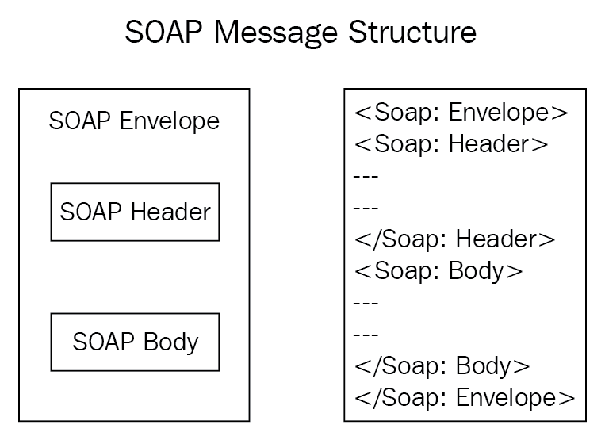
SOAP üzenet felépítése
XML alapú
strukturált felépítés
Envelope / Header / Body
bőbeszédű formátum
Notes:
Egy SOAP üzenet mindig XML, és nagyon strukturált:
- egy Envelope, ami az egész üzenetet körbeveszi
- egy opcionális Header, például autentikációra
- és a Body, ahol maga az üzleti adat van
Ez nagyon jól értelmezhető, emberileg olvasható, viszont:
- nagy méretű
- sok redundáns szöveget tartalmaz
- lassabb feldolgozású
Ez a bőbeszédűség az egyik fő oka annak, hogy a SOAP háttérbe szorult.

Slide 6
SOAP előnyök és hátrányok
Előnyök
szigorú szerződés (WSDL, XSD)
stabilitás
enterprise támogatás
Hátrányok
Bőbeszédű (verbose) XML
komplexitás
lassabb adatfeldolgozás és kommunikáció
Notes:
A SOAP nem rossz technológia, hanem egy más korszak problémáira adott válasz.
Az első és talán legnagyobb előnye a SOAP-nak a szigorú szerződés, amit a WSDL és az XSD biztosíit. A SOAP második nagy erőssége a stabilitás. Egy SOAP szolgáltatás éveken, akár évtizedeken keresztül változatlan maradhat, és a változások rendkívül kontrolláltak.
A SOAP egyik legnagyobb hátránya az, hogy rendkívül bőbeszédű. Ez a modern, nagy forgalmú rendszereknél már komoly probléma. A második nagy hátrány a komplexitás.
Ma
- ha egy régi banki rendszerhez csatlakozunk → valószínűleg SOAP
- új rendszert már ritkán tervezünk így.
A REST és később a gRPC sokkal rugalmasabb és könnyebb lett.

Slide 7
gRPC: mi ez valójában?
Google által fejlesztett RPC framework
RPC = Remote Procedure Call
HTTP/2 felett működik
bináris kommunikáció
erős típusosság
Notes:
A gRPC egy modern válasz a SOAP problémáira. Nem XML-t használ, hanem bináris adatokat, nagyon hatékonyan, HTTP/2 felett.
A gRPC célja főleg:
- belső rendszerkommunikáció
- microservice-ek között
- nagy teljesítmény mellett
Ez már nem emberi olvashatóságra, hanem gépi hatékonyságra optimalizált.

Slide 8
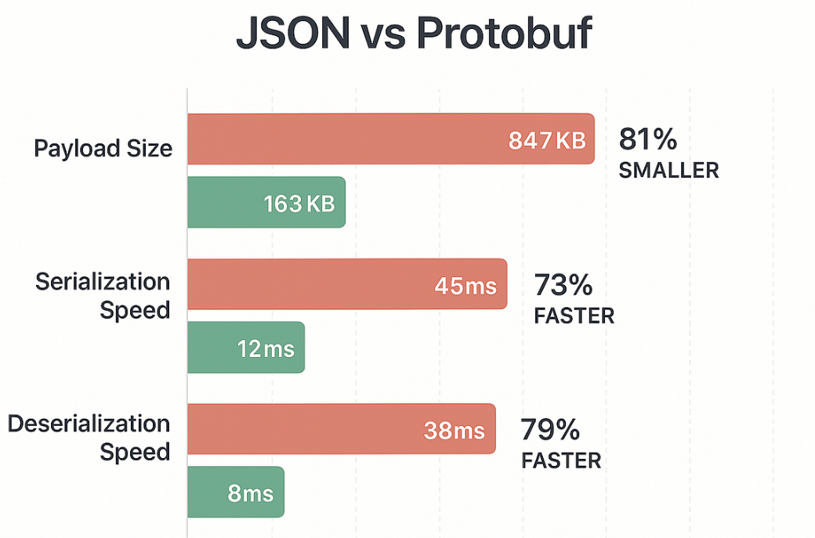
Protobuf: miért bináris?
gRPC alapja
strukturált bináris adatformátum
kisebb üzenetméret
gyorsabb feldolgozás
Szigorú séma
Notes:
Ahhoz, hogy a gRPC-t igazán megértsük, muszáj külön beszélnünk a Protobufról, mert a kettő gyakorlatilag elválaszthatatlan egymástól.
A Protobuf, teljes nevén Protocol Buffers, egy adatleíró és adatcsere formátum, amelyet eredetileg a Google fejlesztett ki. A célja nem az volt, hogy az adat emberileg jól olvasható legyen, hanem az, hogy:
- gyors legyen
- kicsi legyen
- egyértelmű legyen a struktúrája
- és gépek közötti kommunikációra optimalizált legyen
A futás során az adatok bináris formában mennek át a hálózaton.
Ez különösen fontos nagy forgalomnál, sok microservice esetén, alacsony késleltetés igénynél.
Ez már önmagában egy nagyon fontos szemléletváltás a JSON-hoz vagy XML-hez képest.

Slide 9
gRPC kommunikációs módok
HTTP/2 felett működik, és az alábbi módokat támogatja:
Unary (1 kérés – 1 válasz)
Server streaming
Client streaming
Bidirectional streaming
Notes:
Ez az egyik legnagyobb különbség a REST-hez képest.
A gRPC nem csak request–response:
- a szerver folyamatosan küldhet adatot
- a kliens is streamelhet
- akár kétirányú kommunikáció is lehet
Ez nagyon jól jön:
- real-time adatoknál
- eseményfolyamoknál
- belső szolgáltatásoknál
Mindez bináris adatokkal, nagyon hatékonyan, HTTP/2 felett.

Slide 10
WebSocket: miért kellett?
A HTTP korlátai real-time esetén
HTTP stateless
kérés–válasz modell
polling → pazarló
nincs natív szerver → kliens push
WebSocket megoldás
egyszeri kapcsolatfelépítés
állandó, kétirányú kapcsolat
alacsony késleltetés (real-time)
Notes:
Ahhoz, hogy megértsük, miért kellett a WebSocket, először nagyon pontosan meg kell értenünk, hogyan működik a HTTP, és mik az alapvető korlátai.
A HTTP alapvetően kérés–válasz alapú és állapotmentes.
Ha real-time adat kell:
- a kliens kérdezget (polling)
- ez pazarló és lassú.
A WebSocket erre ad választ:
- egyszer felépül a kapcsolat
- utána folyamatos, kétirányú adatcsere.
Tipikusan frontend (böngésző vagy mobil kliens) és backend közti real-time kétirányú kommunikációra használják.

Slide 11
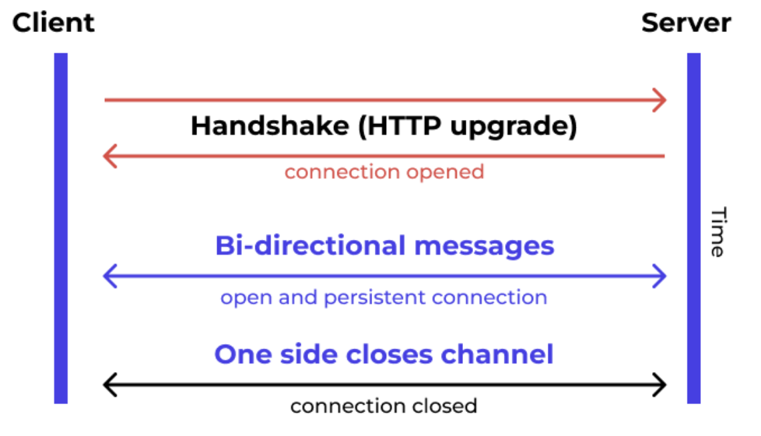
WebSocket működése
Notes:
WebSocket jellemzője:
- HTTP handshake
- upgrade WebSocketre
- full-duplex kapcsolat
A WebSocket érdekessége, hogy HTTP-n indul, majd átvált WebSocket módra. A kommunikáció továbbra is ugyanazon a porton és TCP kapcsolaton zajlik. („tűzfal-barát”)
Ezután:
- nincs request–response
- nem HTTP alapú kommunikáció, hanem WebSocket frame-ek,
- a kapcsolat stateful
- mindkét fél küldhet adatot bármikor
Ez ideális:
- chat alkalmazásokhoz,
- eseményvezérelt értesítésekhez
- live dashboardokhoz
A WebSocket szöveges (UTF-8) és bináris adatot is képes továbbítani. De a protokoll nem határozza meg az adat struktúráját – ez alkalmazás-szintű döntés. A WebSocket csak a kapcsolatot és a keretezést adja.

Slide 12
WebSocket előnyök és korlátok
Előny
real-time kétirányú kommunikáció
alacsony késleltetés (low latency)
Hátrány
Állandó (stateful) kapcsolat
skálázási és üzemeltetési nehézségek
Notes:
Az első és legnagyobb előnye a WebSocketnek az, hogy valódi real-time kommunikációt tesz lehetővé. A WebSocket második nagy előnye az alacsony késleltetés.
A WebSocket állandó kapcsolatot tart fenn.
Ez azt jelenti, hogy:
- a szerver emlékszik a kliensre
- nyilvántartja az aktív kapcsolatokat
- állapotot kezel.
Ennek következménye: több memóriaigény, több nyitott kapcsolat, érzékenyebb a hálózati problémákra.
Az állandó kapcsolatok miatt a WebSocket sokkal nehezebben skálázható, mint a klasszikus HTTP. HTTP esetén a stateless kérés bárhova mehet egy load balancer mögött.
WebSocket esetén kapcsolat egy konkrét szerverhez kötődik, nem lehet csak úgy átirányítani egy másik node-ra (backend szerverre). Megoldható ,de nehézkes.
WebSocket-nél figyelni kell a kapcsolat időtúllépésekre, reconnect logikára, hálózati szakadásokra, stb.

Slide 13
Microservice: mi ez egyáltalán?
Microservice = architektúra, nem technológia és nem protokoll
Sok kis, jól körülhatárolt szolgáltatás
Önállóan fejleszthető és telepíthető szolgáltatások
Saját adatkezeléssel (business domain) rendelkezik
Hálózaton kommunikálnak egymással
A microservice architektúra a rendszer logikai felbontása kisebb, önállóan működő, egymással kommunikáló szolgáltatásokra.
Notes:
A microservice nem technológia és nem protokoll. Nem REST. Nem gRPC. Nem WebSocket.
A microservice egy architektúra tervezési stílus. Egy gondolkodásmód arról, hogyan építünk fel egy elosztott skálázható (backend) rendszert.
A microservice architektúra alapelve, hogy:
- a rendszer nem egy nagy, mindent tartalmazó (monolitikus) alkalmazás
- hanem sok kisebb szolgáltatásból áll
Egy microservice pedig egy jól körülhatárolt üzleti funkcióért felel saját adatkezeléssel, és saját felelősségi körökkel.
Egy microservice-t külön lehet buildelni, tesztelni, kiadni és frissíteni/telepíteni. (deployment).
Az egyes microservice-k hálózaton kommunikálnak: REST, gRPC (vagy Message Queue)
Microservice architektúra akkor jó választás, ha:
- nagy a rendszer
- több csapat dolgozik rajta
- különböző release ciklusok vannak
- skálázás kiemelten fontos
Egy mondatban összefoglalva: A microservice architektúra a rendszer logikai felbontása kisebb, önállóan működő, egymással kommunikáló szolgáltatásokra.

Slide 14
Kommunikáció microservice architektúrában
Egy modern rendszerben több protokoll együtt él
REST – külső API
böngészők, mobil kliensek
publikus, („emberbarát”) szöveges
HTTP/JSON
gRPC – belső kommunikáció
microservice ↔ microservice
nagy teljesítmény
bináris, erősen típusos
WebSocket – real-time
Böngészők, mobil kliensek
események, push értesítések
folyamatos kétirányú kapcsolat
alacsony késleltetés
Notes:
Egy modern microservice architektúrában teljesen természetes, hogy több kommunikációs technológia egyszerre van jelen, különböző szerepekben.
A külső kliensek – például: böngészők, mobil alkalmazások, third-party rendszerek - szinte kivétel nélkül REST alapú API-n keresztül kommunikálnak. Nem a leggyorsabb, nem a leghatékonyabb, de a legjobban használható a külvilág felé. Ezért mondjuk azt, hogy a REST ideális publikus API-khoz.
Most lépjünk be a rendszer belső világába, a microservice-ek közé.
Itt teljesen más szempontok dominálnak:
- nincs emberi felhasználó
- nincs böngésző
- nincs szükség emberi olvashatóságra
Itt az számít:
- gyors legyen
- kevés adat menjen át
- egyértelmű legyen a szerződés
Ez az a pont, ahol a gRPC igazán erős.
Van azonban egy harmadik kategória, ami kilóg a klasszikus kérés–válasz modellből.
Ilyenek például:
- élő értesítések
- státuszfrissítések
- chat üzenetek
- dashboardok valós idejű adatai
Ezeknél nem akarjuk, hogy:
- a kliens folyamatosan kérdezzen
- polling legyen
- késleltetés halmozódjon
Itt jön képbe a WebSocket.

Slide 15
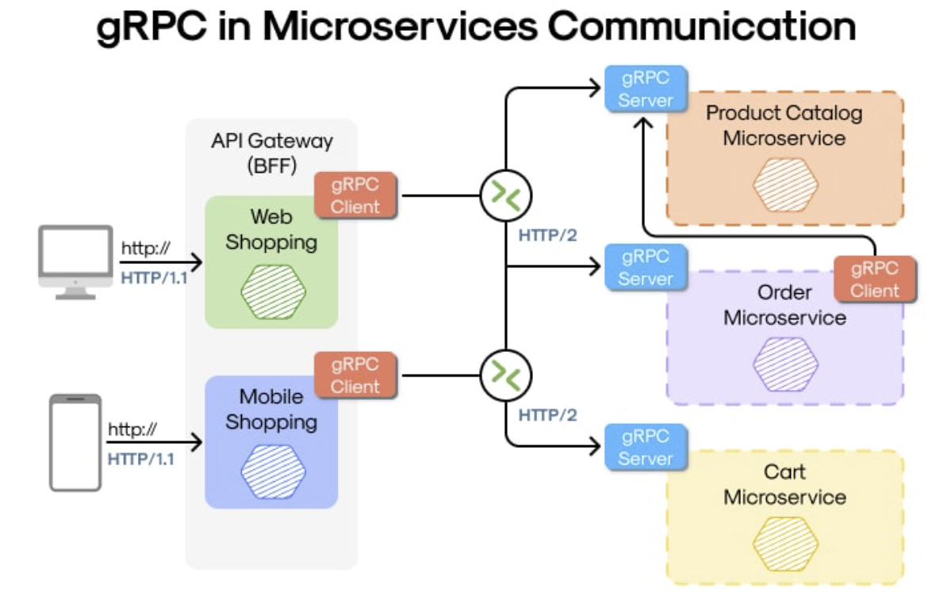
Notes:
A belső kommunikáció gRPC alapon működik. A nagy terhelésű és alacsony késleltetést igénylő rendszerekben hatékony megoldás kell a szolgáltatások közötti kommunikációra.
Megjegyzés: A hatékony kommunikáció másik módja az aszinkron alapú Message Queue rendszerek használata.

Slide 16
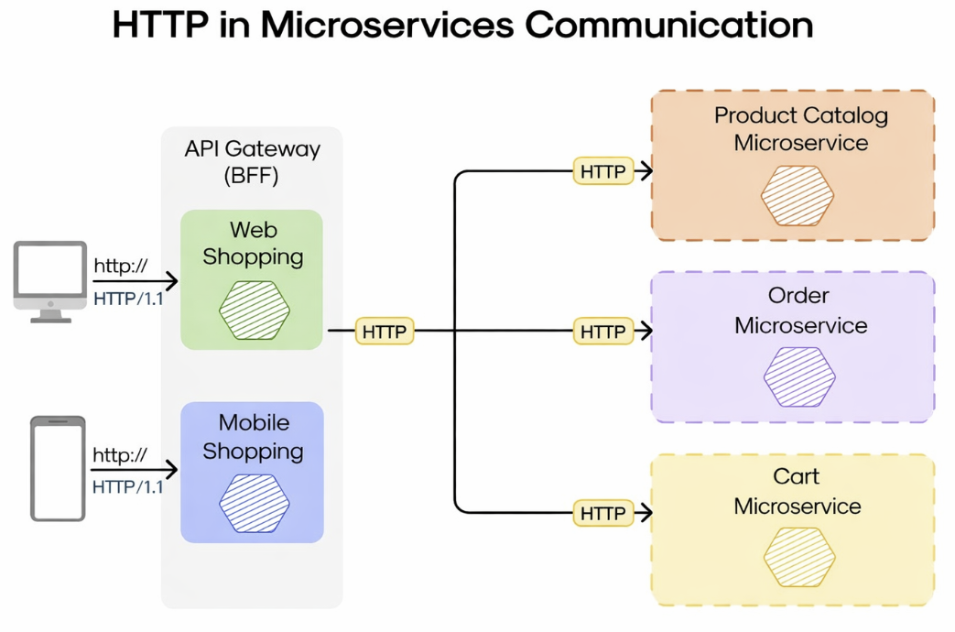
Notes:
A belső kommunikáció is HTTP alapú. Nem a leghatékonyabb, de egyszerű és könnyen implementálható. Sok helyen használják, ahol a nagy terhelés és az alacsony késleltetés nem elsődleges szempont.

Slide 17
Összefoglalás
Technológia | Tipikus cél
SOAP | legacy enterprise rendszerek integrációja
gRPC | belső microservice kommunikáció
WebSocket | real-time web kommunikáció
REST | publikus Web API
Notes:
A legfontosabb tanulság: a technológia eszköz, nem cél.
Nincs egyetlen „legjobb” megoldás.
Mindig azt kérdezzük:
- kinek? milyen problémára?
- milyen terhelés?
- milyen válaszidő?
Az adott protokoll választásakor:
- értsd a problémát
- ne divatból válassz
- architektúrában gondolkodj

